Slide 1
What Python
胶水语言：能够把用其他语言制作的各种模块（尤其是C/C++）很轻松地联结在一起
解释语言：运行时编译，py->pyc,然后由Python Virtual Machine执行
面向对象：
两大版本：2.7x; 3.x
强大的库：集成强大的各类库实现

Slide 2
用途
数据处理：图形，数学，文本，数据库
网络编程：常见的网络爬虫
多媒体：PyOpenGL API

Slide 3
Python Hello World
print('Hello World!')
#!/usr/bin/env python
print('Hello World!')

Slide 4
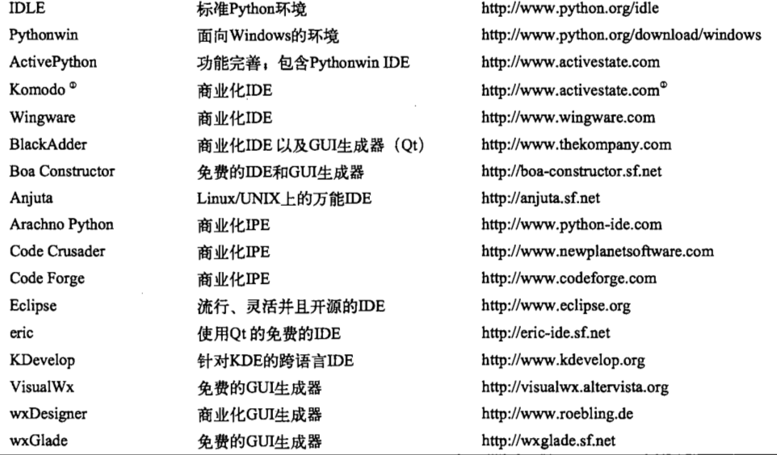
IDE

Slide 5
数学运算和进制
３＋５ , 10 - 3
345787654323456 + 43567564345675434353
1 / 2 , 1.0 / 2.0 , 1 / 2.0 , 1.0 // 2.0
2 * 2 , 3 ** 3
10 % 3 , 2.75 % 0.5
0xAF
010
100

Slide 6
变量
组成：数字，字母，下划线，（不能用数字开头）
声明变量，不需要声明类型
使用变量前需要赋值
Print val

Slide 7
函数与模块
Input()
Import math , math.floor(5)
From math import floor, floor(5)

Slide 8
数据结构之序列
序列类型：
字符串
Unicode字符串
buffer对象
xrange 对象
列表
元组

